Slide 1
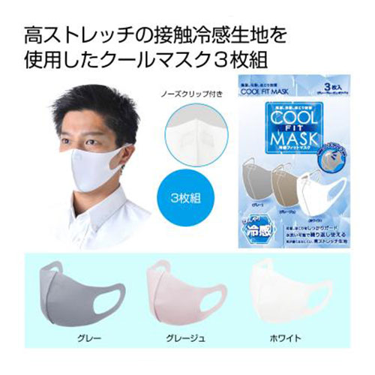
【提案書】
冷感フィットマスク3枚入
特徴
接触冷感素材を使用しているため肌に触れるとひんやりと心地よく、特に暑い夏の時期に重宝する立体マスクです。高いストレッチ性もあるためフィット感の良く付け心地抜群。
納期
納期スペース
仕様
素材：本体／ポリエステル・ポリウレタン ノーズクリップ／ポリエチレン・PVC
サイズ：約17.5×13cm
重量：28.4g
包装：ポリ袋入り
お見積
お見積りスペース

